Slide 1

第3章 AT89S51单片机的
指令系统

Slide 2


第3章 目录
3.1 指令系统概述
3.2 指令格式
3.3 指令系统的寻址方式
3.4 AT89S51指令系统分类介绍
3.4.1 数据传送类指令 3.4.2 算术运算类指令
3.4.3 逻辑操作类指令 3.4.4 控制转移类指令
3.4.5 位操作类指令
3.5 AT89S51指令汇总
3.6 某些指令的说明

Slide 3
内容概要
AT89S51单片机使用MCS-51指令系统。
介绍指令系统寻址方式
对111条基本指令按功能分类详细讲解。
指令---是CPU按照人们的意图来完成某种操作的命令，它以英文名称或缩写形式作为助记符。
汇编语言指令---用助记符、符号地址、标号等表示的书写程序的语言。
掌握汇编语言指令是程序设计的基础。

Slide 4
3.1 指令系统概述
简明、易掌握、效率较高的指令系统，复杂指令集。
按所占字节分，分三种：
（1）单字节指令49条；
（2）双字节指令45条；
（3）三字节指令17条。
按执行时间来分，分三种：
（1）1个机器周期（12个时钟振荡周期）的指令64条；
（2）2个机器周期指令45条；
（3）4个机器周期——乘、除指令。

Slide 5
12MHz晶振，每个机器周期为1μs。
AT89S51一大特点是在硬件结构中有一个位处理机，一个处理位变量的指令子集。
3.2 指令格式
指令格式：指令的表示方法。
指令通常由两部分组成：操作码和操作数。
操作码——指令进行什么操作。
操作数——指令操作的对象。可能是一具体数据，也可能是指出到哪里取得数据的地址或符号。
指令长度不同，格式也就不同。

Slide 6
（1）单字节指令：操作码和操作数同在一个字节中。
（2）双字节指令：一个字节为操作码，另一个字节是操作数。
（3）三字节指令：操作码占一个字节，操作数占二个字节。
3.3 指令系统的寻址方式
寻址方式——在指令中说明操作数所在地址的方法。
一般说，寻址方式越多，功能就越强，灵活性则越大，指令系统就越复杂。
寻址方式所要解决的主要问题就是如何在整个存储器和寄存器的寻址空间内快速地找到指定的地址单元。
下面介绍指令系统7种寻址方式。

Slide 7
1．寄存器寻址方式
指令中的操作数为某一寄存器的内容。
例如：MOV A，Rn ；(Rn)→A，n =0～7
把Rn中的源操作数送入到累加器A中。由于指令指定了从寄存器Rn中取得源操作数，所以称为寄存器寻址方式。
本寻址方式的寻址范围：
（1）4组通用工作寄存区共32个工作寄存器。但只对当前工作寄存器区的8个工作寄存器寻址，指令中的寄存器名称只能是R0～R7。
（2）部分特殊功能寄存器，如累加器A、寄存器B以及数据指针寄存器DPTR等。

Slide 8
2．直接寻址方式
指令中直接给出操作数的单元地址，该单元地址中的内容就是操作数，直接的操作数单元地址用“direct”表示。
例如： MOV A，direct
“direct”就是操作数的单元地址。
例如： MOV A，40H
表示把内部RAM 40H单元（direct）的内容传送到A。指令中源操作数（右边的操作数）采用的是直接寻址方式。
指令中两个操作数都可由直接寻址方式给出。
例如： MOV direct1，direct2

Slide 9
具体指令：MOV 42H，62H
把片内RAM中62H单元的内容送到片内RAM中的42H单元中。
直接寻址是访问片内所有特殊功能寄存器的唯一寻址方式。
3. 寄存器间接寻址方式
寄存器中存的是操作数地址，即先从寄存器中找到操作数的地址，再按该地址找到操作数。
为了区别寄存器寻址和寄存器间接寻址，在寄存器间接寻址方式中，应在寄存器名称前面加前缀标志“@”。
例如：MOV A，@Ri ；i=0或1

Slide 10
其中， Ri的内容为40H，即把内部RAM 40H地址单元中的内容传送给A。
4．立即数寻址方式
直接在指令中给出操作数——也称立即数。为了与直接寻址指令中的直接地址加以区别，需在操作数前加前缀标志“#”。
例如： MOV A，#40H
第一个字节是操作码，第二字节是立即数，就是放在程序存储器内的常数。

Slide 11
5．基址寄存器加变址寄存器间址寻址方式
以DPTR或PC作为基址寄存器，以累加器A作为变址寄存器，以两者内容相加形成的16位地址作为目的地址进行寻址。例如指令： MOVC A，@A+DPTR
其中，（A）=05H，（DPTR）=0400H，指令执行结果是把程序存储器0405H单元的内容传送给A。
本寻址方式的指令有3条：
MOVC A，@A+DPTR
MOVC A，@A+PC
JMP A，@A+DPTR
前两条指令适用于读程序存储器中固定的数据。例如，将固

Slide 12
定的、按一定顺序排列的表格存放在程序存储器中，在程序运行中由A的动态参量来确定读取对应的表格参数。
第3条为散转指令，A中内容为程序运行后的动态结果，可根据A中不同内容，实现跳向不同程序入口的跳转。
6．相对寻址方式
解决程序转移。该寻址是以该转移指令的地址（PC值）加上它的字节数，再加上相对偏移量（rel），形成新的转移目的地址，从而程序转移到该目的地址。转移的目的地址用下式计算：
目的地址=转移指令所在的地址+转移指令字节数+rel

Slide 13
其中，偏移量rel是带符号8位二进制补码数，–128～+127。
程序转移范围是以转移指令的下条指令首地址为基准地址，相对偏移在–128～+127之间。
例如， LJMP rel
程序要转移到该指令的PC值加3再加上rel的目的地址处。编写程序时，只需在转移指令中直接写要转向的地址标号。
例如： LJMP LOOP
“LOOP” 为目的地址标号。汇编时，由汇编程序自动计算和填入偏移量。但手工汇编时，偏移量的值由手工计算。

Slide 14
7．位寻址方式
对内部RAM和特殊功能寄存器具有位寻址功能的某位内容进行置1和清0操作。
位地址一般以直接位地址给出，位地址符号为“bit”。
例如：MOV C，bit 其具体指令： MOV C，40H
把位地址为40H的值送到进位位C。
由于AT89S51具有位处理功能，可直接对数据位方便地实现置1、清0、求反、传送、判跳和逻辑运算等操作，为测控系统的应用提供了最佳代码和速度，增强了实时性。

Slide 15
7种寻址方式已介绍完毕。
问题：当一条指令给定后，如何来确定该指令的寻址方式？例如: MOV A，#40H，属于立即数寻址还是寄存器寻址？
要看以哪个操作数作为参照系。
操作数分为源操作数和目的操作数。对于源操作数“#40H”来说，是“立即数寻址”方式，但对目的操作数“A”来说，是属于“寄存器寻址”方式。
一般而言，寻址方式指的是源操作数，所以此例为立即数寻址方式。
对指令系统7种寻址方式总结，概括见表3-1。

Slide 16
表3-1 7种寻址方式及其寻址空间
序号 | 寻址方式 | 寻址空间
1 | 寄存器寻址 | R0～R7、A、B、C(位)、DPTR等
2 | 直接寻址 | 内部128字节RAM、特殊功能寄存器
3 | 寄存器间接寻址 | 片内数据存储器、片外数据存储器
4 | 立即数寻址 | 程序存储器中的立即数
5 | 基址寄存器加变址寄存器间 接寻址 | 读程序存储器固定数据和程序散转
6 | 相对寻址 | 程序存储器相对转移
7 | 位寻址 | 内部RAM中的可寻址位、SFR中的可寻址位

Slide 17
3.4 AT89S51指令系统分类介绍
共111条指令，按功能分为五类：
（1）数据传送类（28条）
（2）算术运算类（24条）
（3）逻辑操作类（25条）
（4）控制转移类（17条）
（5）位操作类（17条）
先简单介绍指令用到的符号。
Rn 当前寄存器区的8个工作寄存器R0～R7（n=0～7）。
Ri 当前寄存器区中作为间接寻址寄存器的2个寄存器R0、R1（i=0，1）。

Slide 18
direct | 直接地址，即8位内部数据存储器单元或特殊功能寄存器的地址。
#data | 指令中的8位立即数。
#data16 | 指令中的16位立即数。
rel | 偏移量，8位的带符号补码数。
DPTR | 数据指针，可用作16位数据存储器单元地址的寄存器。
bit | 内部RAM或特殊功能寄存器中的直接寻址位。
C或Cy | 进位标志位或位处理机中的累加器。
addr11 | 11位目的地址。
addr16 | 16位目的地址。
@ | 间接寻址寄存器前缀，如@Ri，@A+DPTR。
(х) | 表示х地址单元或寄存器中的内容。
((х)) | 表示以х单元或寄存器中的内容作为地址间接寻址单元的内容。
→ | 箭头右边的内容被箭头左边的内容所取代。

Slide 19
3.4.1 数据传送类指令
使用最频繁。一般数据传送类指令的助记符为“MOV”，通用格式如下：
MOV <目的操作数>，<源操作数>
数据传送类指令是把源操作数传送到目的操作数。指令执行之后，源操作数不改变，目的操作数修改为源操作数。所以数据传送类操作属“复制”性质，而不是“搬家”。
本类指令不影响标志位:Cy、Ac和OV，但不包括奇偶标志位P。

Slide 20
1．以累加器为目的操作数的指令
MOV A，Rn ； (Rn)→A，n =0～7
MOV A，@ Ri ； ((Ri))→A i =0，1
MOV A，direct ； (direct)→A
MOV A，#data ； #data→A
把源操作数内容送累加器A，源操作数有寄存器寻址、直接寻址、间接寻址和立即数寻址等方式，例如：
MOV A，R6 ；(R6)→A，寄存器寻址
MOV A，@R0 ；((R0))→A，间接寻址
MOV A，70H ；(70H)→A，直接寻址
MOV A，#78H ；78H→A，立即数寻址

Slide 21
2．以Rn为目的操作数的指令
MOV Rn ，A ；(A)→Rn ，n =0～7
MOV Rn ，direct ；(direct)→Rn ，n =0～7
MOV Rn ，#data ；#data→Rn ，n =0～7
把源操作数送入当前寄存器区的R0～R7中的某一寄存器。
3．以直接地址direct为目的操作数的指令
MOV direct，A ； (A)→direct
MOV direct，Rn ； (Rn)→direct，n =0～7
MOV direct1，direct2 ；(direct2)→direct1
MOV direct，@Ri ； ((Ri))→direct，i =0，1
MOV direct，#data ； #data→direct

Slide 22
把源操作数送入直接地址指定的存储单元。direct指的是内部RAM或SFR地址。
4．以寄存器间接地址为目的操作数的指令
MOV @Ri，A ；(A)→((Ri))， i=0，1
MOV @Ri，direct ；(direct)→((Ri))，i=0，1
MOV @Ri，#data ；#data→((Ri))， i=0，1
功能是把源操作数内容送入R0或R1指定的存储单元中。
5．16位数传送指令
MOV DPTR，#data16；#data16→DPTR
功能是把16位立即数送入DPTR，用来设置数据存储器的地址指针。

Slide 23
AT89S51有两个DPTR，通过设置特殊功能寄存器AUXR1中的DPS位来选择。当DPS=1，则指令中的DPTR即为DPTR1，DPTR0被屏蔽，反之亦然。
DPTR为16位的数据指针，分为DPH和DPL。操作十分灵活方便。设有两个DPTR后，就可避免频繁的出入堆栈操作。
对于所有MOV类指令，累加器A是一个特别重要的8位寄存器，CPU对它具有其他寄存器所没有的操作指令。后面将要介绍的加、减、乘、除指令都是以A作为目的操作数。

Slide 24
Rn为所选择的寄存器组中的R0～R7，直接地址direct为内部RAM的00H～7FH和特殊功能寄存器（地址范围80H～FFH）
在间接地址中，用R0或R1作为内部RAM的地址指针，可访问内部RAM的00H～7FH共128个单元。
6．堆栈操作指令
内部RAM中设定一个后进先出（LIFO，Last In First Out）的区域，称为堆栈。在特殊功能寄存器中有一个堆栈指针SP，指示堆栈的栈顶位置。堆栈操作有进栈和出栈两种，因此，在指令系统中相应有两条堆栈操作指令。

Slide 25
（1）进栈指令
PUSH direct
首先将栈指针SP加1，然后把direct中的内容送到SP指示的内部RAM单元中。
例如：当(SP)=60H，(A)=30H，(B)=70H时，执行下列指令
PUSH Acc ；(SP)+1=61H→SP，(A)→61H
PUSH B ；(SP)+1=62H→SP，(B)→62H
结果：(61H)=30H，(62H)=70H，(SP)=62H。
（2）出栈指令
POP direct
将SP指示的栈顶单元的内容送入direct字节中，SP减1。

Slide 26
例如：当(SP)=62H，(62H)=70H，(61H)=30H时，执行指令
POP DPH ；((SP))→DPH，(SP)-1→SP
POP DPL ；((SP))→DPL，(SP)-1→SP
结果为(DPTR)=7030H，(SP)=60H。
7．累加器A与外部数据存储器RAM/IO传送指令
MOVX A，@DPTR ；((DPTR))→A，读外部RAM/IO
MOVX A，@Ri ；((Ri))→A，读外部RAM/IO
MOVX @DPTR，A ；(A)→((DPTR))，写外部RAM/IO
MOVX @Ri ，A ；(A)→((Ri))，写外部RAM/IO

Slide 27


MOV的后面加“X”，表示访问的是片外RAM或I/O口，在执行前两条指令， （P3.7）有效；后两条指令， （P3.6）有效。
采用16位的 DPTR间接寻址，可寻址整个64KB片外数据存储器空间，高8位地址（DPH）由P2口输出，低8位地址（DPL）由P0口输出。
采用Ri（i =0，1）进行间接寻址，可寻址片外256个单元的数据存储器。8位地址由P0口输出，锁存在地址锁存器中，然后P0口再作为8位数据口。
8．查表指令
共两条，仅有的两条读程序存储器中表格数据的指令。由于程序

Slide 28
存储器只读不写，因此传送为单向，从程序存储器中读出
数据到A中。两条查表指令均采用基址寄存器加变址寄存器间接寻址方式。
（1）MOVC A，@A+PC
以PC作为基址寄存器，A的内容(无符号数)和PC的当前值（下一条指令的起始地址）相加后得到一个新的16位地址，把该地址的内容送到A。
例如：当 (A)=30H时，执行地址1000H处的指令
1000H： MOVC A，@A+PC

Slide 29
该指令占用一个字节，下一条指令的地址为1001H，(PC)=1001H再加上A中的30H，得1031H，结果把程序存储器中1031H的内容送入累加器A。
优点：不改变特殊功能寄存器及PC的状态，根据A的内容就可以取出表格中的常数。
缺点：表格只能存放在该条查表指令所在地址的+256个单元之内，表格大小受到限制，且表格只能被一段程序所用。
（2）MOVC A，@A+DPTR
DPTR为基址寄存器，A的内容(无符号数)和DPTR的内容相加得到一个16位地址，把由该地址指定的程序存储器单

Slide 30
元的内容送到累加器A。
例如：(DPTR)=8100H，(A)=40H，执行指令
MOVC A，@A+DPTR
将程序存储器中8140H单元内容送入A中。
本指令执行结果只与指针DPTR及累加器A的内容有关，与该指令存放的地址及常数表格存放的地址无关，因此表格的大小和位置可以在64KB程序存储器空间中任意安排，一个表格可以为各个程序块公用。
两条指令的助记符都是在MOV的后面加“C”，是CODE的第一个字母，即表示程序存储器中的代码。

Slide 31

执行上述两条指令时，单片机的 引脚信号（程序存储器读）有效，这一点读者要牢记。
9．字节交换指令
XCH A，Rn ； (A) ↔( Rn)，n =0～7
XCH A，direct ； (A) ↔( direct)
XCH A，@Ri ； (A) ↔ (( Ri))，i=0，1
这组指令的功能是将累加器A的内容和源操作数的内容相互交换。源操作数有寄存器寻址、直接寻址和寄存器间接寻址等方式。例如：
(A)=80H，(R7)=08H，(40H)=F0H
(R0)=30H，(30H)=0FH
执行下列指令：

Slide 32
XCH A，R7 ；(A) ↔(R7)
XCH A，40H ；(A) ↔(40H)
XCH A，@R0 ；(A) ↔((R0))
结果为(A)=0FH，(R7)=80H，(40H)=08H，(30H)=F0H。
结果为(A)=0FH，(R7)=80H，(40H)=08H，(30H)=F0H。
10．半字节交换指令
XCHD A，@Ri
累加器的低4位与内部RAM低4位交换。
例如：(R0)=60H，(60H)=3EH，(A)=59H，执行完“XCHD A，@R0”指令，则(A)=5EH，(60H)=39H。

Slide 33
3.4.2 算术运算类指令
指令系统中，有单字节的加、减、乘、除法指令，算术运算功能比较强。
算术运算指令都是针对8位二进制无符号数的，如要进行带符号或多字节二进制数运算，需编写具体的运算程序，通过执行程序实现。
算术运算的结果将使PSW的进位（Cy）、辅助进位（Ac）、溢出（OV）3种标志位置1或清0。
但增1和减1指令不影响这些标志。

Slide 34
1．加法指令
4条指令：
ADD A，Rn ；(A)+(Rn)→A ，n=0～7
ADD A，direct ；(A)+(direct)→A
ADD A，@Ri ；(A)+((Ri))→A，i=0，1
ADD A，#data ；(A)+#data→A
8位加法指令的一个加数总是来自累加器A，而另一个加数可由寄存器寻址、直接寻址、寄存器间接寻址和立即数寻址等不同的寻址方式得到。加的结果总是放在累加器A中。
使用本指令时，要注意累加器A中的运算结果对各个标志位的影响：
（1）如果位7有进位，则进位标志Cy置1，否则Cy清0。

Slide 35
（2）如果位3有进位，辅助进位标志Ac置1，否则Ac（Ac为PSW寄存器中的一位）清0。
（3）如果位6有进位，而位7没有进位，或者位7有进位，而位6没有进位，则溢出标志位OV置1，否则OV清0。
溢出标志位OV的状态，只有带符号数加法运算时才有意义。当两个带符号数相加时，OV=1，表示加法运算超出了累加器A所能表示的带符号数的有效范围（-128～+127），即产生了溢出，表示运算结果是错误的，否则运算是正确的，即无溢出产生。

Slide 36
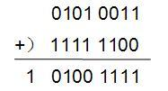
【例3-1】 (A)=53H，(R0)=FCH，执行指令
ADD A，R0
运算式为
结果：(A)=4FH，Cy=1，Ac=0，OV=0，P=1（A中1的位数为奇数）。
注意：在上面的运算中，由于位6和位7同时有进位，所以标志位OV=0。

Slide 37
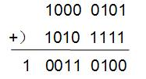
【例3-2】 (A)= 85H，(R0)=20H，（20H）=AFH，执行指令
ADD A，@R0
运算式为
结果：(A)=34H，Cy=1，Ac=1，OV=1，P=1。
注意：由于位7有进位，而位6无进位，所以标志位OV=1。

Slide 38
2．带进位加法指令
特点是进位标志位Cy参加运算，三个数相加。 4条指令：
ADDC A，Rn ；(A)+(Rn)+C→A ，n =0～7
ADDC A，direct ；(A)+(direct)+C→A
ADDC A，@Ri ；(A)+((Ri))+C→A，i =0，1
ADDC A，#data ；(A)+#data+C→A
如果位7有进位，则进位标志Cy置“1”，否则Cy清“0”；
如果位3有进位，则辅助进位标志Ac置“1”，否则Ac清“0”；
如果位6有进位而位7没有进位，或者位7有进位而位6没有进位，则溢出标志OV置“1”，否则标志OV清“0”。

Slide 39

【例3-3】 (A)=85H，(20H)=FFH，Cy=1，执行指令
ADDC A，20H
运算式为
结果为 (A)=85H，Cy=1，Ac=1，OV=0，P=1 （A中1的位数为奇数。
）。

Slide 40
3．增1指令
5条指令：
INC A
INC Rn ；n=0～7
INC direct
INC @Ri ；i =0，1
INC DPTR
把指令中所指出的变量增1，且不影响PSW中的任何标志。
指令“INC DPTR”，16位数增1指令。首先对低8位指针DPL执行加1，当溢出时，就对DPH的内容进行加1，不影响标志Cy。

Slide 41
4．十进制调整指令
用于对BCD码加法运算结果的内容修正，指令格式为： DA A
是对压缩的BCD码（一个字节存放2位BCD码）的加法结果进行十进制调整。
两个BCD码按二进制相加之后，必须经本指令的调整才能得到正确的压缩BCD码的和数。
（1）十进制调整问题
对BCD码加法运算，只能借助于二进制加法指令。但二进制数加法原则上并不适于十进制数的加法运算，有时会产生错误结果。例如：

Slide 42
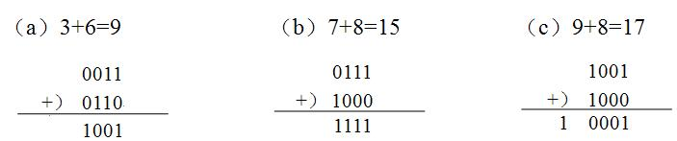
上述的BCD码运算中：
（a）结果正确。
（b）结果不正确，因为BCD码中没有1111这个编码。
（c）结果不正确，正确结果应为17，而运算结果却是11。
可见，二进制数加法指令不能完全适用于BCD码十进制数的加法运算，要对结果做有条件的修正，这就是所谓的十进制调整问题。

Slide 43
（2）出错原因和调整方法
出错原因在于BCD码共有16个编码，但只用其中的10个，剩下6个没用到。这6个没用到的编码（1010，1011，1100，1101，1110，1111）为无效编码。
在BCD码加运算中，凡结果进入或者跳过无效编码区时，结果出错。因此1位BCD码加法运算出错的情况有两种：
① 加结果大于9，说明已经进入无效编码区。
② 加结果有进位，说明已经跳过无效编码区。
无论哪种错误，都因为6个无效编码造成的。因此，只要出现上述两种情况之一，就必须调整。方法是把运算结果加6调整，即十进制调整修正。

Slide 44
十进制调整方法如下：
① 累加器低4位大于9或辅助进位位Ac=1，则低4位加6修正。
② 累加器高4位大于9或进位位Cy=1，则高4位加6修正。
③ 累加器高4位为9，低4位大于9，高4位和低4位分别加6修正
上述调整修正，是通过执行指令“DA A”来自动实现的。
【例3-4】 (A)=56H，(R5)=67H，把它们看作两个压缩的BCD数，进行BCD加法。执行指令：
ADD A，R5
DA A
高4位和低4位分别大于9，所以“DA A”指令要分别加6，对结果修正。

Slide 45
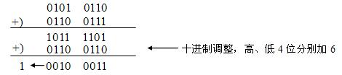
结果为(A)=23H，Cy=1。
由上可见，56+67=123，结果正确。

Slide 46
5．带借位的减法指令
4条指令：
SUBB A，Rn ； (A)-(Rn)-Cy→A，n =0～7
SUBB A，direct ； (A)-(direct)-Cy→A
SUBB A，@Ri ； (A)-((Ri))-Cy→A， i =0，1
SUBB A，#data ； (A)-#data-Cy→A
从A的内容减去指定变量和进位标志Cy的值，结果存在A中。
如果位7需借位则Cy置1，否则Cy清0；
如果位3需借位则Ac置1，否则Ac清0；
如果位6借位而位7不借位，或者位7借位而位6不借位，则溢出标志位OV置“1”，否则OV清“0”。

Slide 47
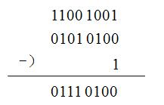
【例3-5】 (A)=C9H，(R2)=54H，Cy=1，执行指令
SUBB A，R2
运算式为
结果： (A)=74H，Cy=0，Ac=0，OV=1（位6向位7借位）。

Slide 48
6．减1指令
DEC A ；(A)-1→A
DEC Rn ；(Rn)-1→Rn，n=0～7
DEC direct ；(direct)-1→direct
DEC @Ri ；((Ri))-1→(Ri)，i =0，1
功能是指定的变量减1。若原来为00H，减1后下溢为FFH，不影响标志位（P标志除外）。
【例3-6】 (A)=0FH，(R7)=19H，(30H)=00H，(R1)=40H，(40H)=0FFH，执行指令
DEC A ；(A)-1→A
DEC R7 ；(R7)-1→R7
DEC 30H ；(30H)-1→30H
DEC @R1 ；((R1))-1→(R1)

Slide 49
结果：(A)=0EH，(R7)=18H，(30H)=0FFH，(40H)=0FEH，P=1，不影响其他标志。
7．乘法指令
MUL AB ；A×B→BA
积的低字节在累加器A中，高字节在B中。如果积大于255，则OV置1，否则OV清0。Cy标志总是清0。
8．除法指令
DIV AB ；A/B→A(商)，余数→B
商（为整数）存放在A中，余数存放在B中，且Cy和溢出标志位OV清“0”。
如果B的内容为0（即除数为0），则存放结果的A、B中的内容不定，并溢出标志位OV置1。

Slide 50
【例3-7】 (A)=FBH，(B)=12H，执行指令
DIV AB
结果： (A)=0DH，(B)=11H，Cy=0，OV=0。
3.4.3 逻辑操作类指令
1．累加器A 清“0”指令
CLR A
累加器A清0。不影响Cy、Ac、OV等标志位。
2．累加器A求反指令
CPL A
将累加器A的内容按位逻辑取反，不影响标志位。

Slide 51
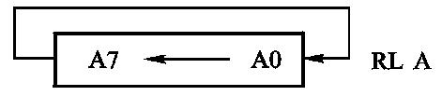
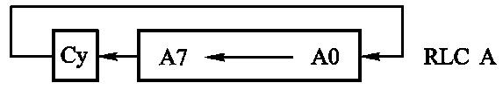
3．左环移指令
RL A
功能是A向左循环移位，位7循环移入位0，不影响标志位，如图3-1所示。
4．带进位左环移指令
RLC A
将累加器A的内容和进位标志位Cy一起向左环移一位，如图3-2 所示。
图3-1 左环移操作
图3-2 带进位左环移操作

Slide 52
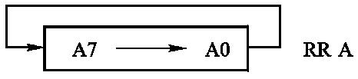
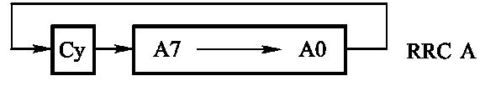
5．右环移指令
RR A
这条指令的功能是A的内容向右环移一位不影响其他标志位，如图3-3所示。
6．带进位右环移指令
RRC A
A的内容和进位标志Cy一起向右环移一位，如图3-4所示。
图3-3 右环移操作
图3-4 带进位右环移操作

Slide 53
7．累加器半字节交换指令
SWAP A
是将累加器A的高半字节（Acc.7～Acc.4）和低半字节（Acc.3～Acc.0）互换。
【例3-8】 (A)= 95H，执行指令
SWAP A 结果为 (A)=59H。
8．逻辑与指令
ANL A，Rn ；(A)∧(Rn)→A，n=0～7
ANL A，direct ；(A)∧(direct)→A
ANL A，#data ；(A)∧#data→A
ANL A，@Ri ；(A)∧((Ri))→A，i =0～1
ANL direct，A ；(direct)∧(A)→direct
ANL direct，#data ；(direct)∧#data→direct

Slide 54

是在指定的变量之间以位为基础进行“逻辑与”操作，结果存放到目的变量所在的寄存器或存储器中。
【例3-9】 (A)=07H，(R0)=0FDH，执行指令
ANL A，R0
运算式为
结果： (A)=05H。

Slide 55
9．逻辑或指令
ORL A，Rn ；(A)∨(Rn)→A ，n =0～7
ORL A，direct ；(A)∨(direct)→A
ORL A，#data ；(A)∨ #data→A
ORL A，@Ri ；(A)∨((Ri))→A，i =0，1
ORL direct，A ；(direct)∨(A)→direct
ORL direct，#data ；(direct)∨#data→direct
是在所指定的变量之间执行位的“逻辑或”操作，结果存到目的变量寄存器或存储器中。

Slide 56

【例3-10】 (P1)=05H，(A)=33H，执行指令
ORL P1，A
运算式为
结果：(P1)=35H。

Slide 57
10．逻辑异或指令
XRL A，Rn ；(A)⊕(Rn)→A，n=0~7
XRL A，direct ；(A)⊕(direct)→A
XRL A，@Ri ；(A)⊕((Ri))→A ，i =0，1
XRL A，#data ；(A)⊕#data→A
XRL direct，A ；(direct)⊕(A)→direct
XRL direct，#data ；(direct)⊕#data →direct
功能是在所指定的变量之间执行以位的“逻辑异或”操作，结果存到目的变量寄存器或存储器中。

Slide 58
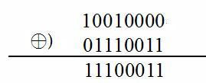
【例3-11】 (A)=90H，(R3)=73H，执行指令
XRL A，R3
运算式为
结果： (A)=E3H。

Slide 59
3.4.4 控制转移类指令
1．长转移指令
LJMP addr16
指令执行时，把转移的目的地址，即指令的第二和第三字节分别装入PC的高位和低位字节中，无条件地转向addr16指定的目的地址：64KB程序存储器地址空间的任何位置。
2．相对转移指令
SJMP rel
无条件转移，rel为相对偏移量，是一单字节的带符号8位二进制补码数，因此程序转移是双向的。rel如为正，向地址增大的方向转移；rel如为负，向地址减小的方向转移。

Slide 60
执行时，在PC加2（本指令为2B）之后，把指令的有符号的偏移量rel加到PC上，并计算出目的地址。
编程时，只需写上目的地址标号， 相对偏移量由汇编程序自动计算。例如：
LOOP：MOV A，R6
……
SJMP LOOP
……
汇编时，跳到LOOP处的偏移量由汇编程序自动计算和填入。
3．绝对转移指令
AJMP addr11

Slide 61

指令双字节，格式如下：
指令提供11位地址A10～A0（即addr11），其中A10～A8则位于第1字节的高3位，A7～A0在第2字节。操作码只占第1字节的低5位。
指令构造转移目的地址：执行本指令，PC加2，然后把指令中的11位无符号整数地址addr11（A10～A0）送入PC.10～PC.0，PC.15～PC.11保持不变，形成新的16位转移目的地址。

Slide 62
需注意，目标地址必须与AJMP指令的下一条指令首地址的高5位地址码A15～A11相同，否则将混乱。所以，是2KB范围内的无条件跳转指令。
4．间接跳转指令
JMP @A+DPTR
单字节转移指令，目的地址由A中8位无符号数与DPTR的16位无符号数内容之和来确定。以DPTR内容为基址，A的内容作为变址。给A赋予不同值，即可实现多分支转移。

Slide 63
5．条件转移指令
执行指令时，如条件满足，则转移；不满足，则顺序执行下一指令。转移目的地址在以下一条指令首地址为中心的256B范围内（-128～+127）。
JZ rel ；如果累加器内容为0，则执行转移
JNZ rel ；如果累加器内容非0，则执行转移
6．比较不相等转移指令
CJNE A，direct，rel
CJNE A，#data，rel
CJNE Rn，#data，rel
CJNE @Ri，#data，rel

Slide 64
比较前两个操作数大小，如果值不相等则转移，并转向目的地址。
如果第一操作数（无符号整数）小于第二操作数（无符号整数），则进位标志位Cy置1，否则Cy清0。该指令的执行不影响任何一个操作数的内容。
7．减1不为0转移指令
把减1与条件转移两种功能合在一起。两条：
DJNZ Rn，rel ；n =0～7
DJNZ direct，rel

Slide 65
用于控制程序循环。预先装入循环次数，以减1后是否为“0”作为转移条件，即实现按次数控制循环。
8．调用子程序指令
（1）长调用指令
LCALL addr16
可调用64KB范围内程序存储器中的任何一个子程序。执行时，先把PC加3获得下一条指令的地址（断点地址），并压入堆栈（先低位字节，后高位字节），堆栈指针加2。
接着把指令的第二和第三字节（A15～A8，A7～A0）分别装入PC的高位和低位字节中，然后从PC指定的地址开始执行程序。执行后不影响任何标志位。

Slide 66

（2）绝对调用指令
ACALL addr11
与AJMP指令类似，为兼容MCS–48的CALL指令而设，不影响标志位。格式如下：
2KB范围内的调用子程序的指令。子程序地址必须与ACALL指令下一条指令的16位首地址中的高5位地址相同，否则将混乱。

Slide 67
9．子程序的返回指令
RET
执行本指令时
(SP)→PCH，然后(SP)-1→SP
(SP)→PCL，然后(SP)-1→SP
功能: 从堆栈中退出PC的高8位和低8位字节，把栈指针减2，从PC值处开始继续执行程序。不影响任何标志位。
10．中断返回指令
RETI
与RET指令相似，不同处：该指令清除了中断响应时被置1的内部中断优先级寄存器的中断优先级状态，其他相同。

Slide 68
11．空操作指令
NOP
不进行任何操作，耗一个机器周期时间，执行(PC)+1→PC操作
3.4.5 位操作类指令
内部有一个位处理机，对应位操作指令。
1．数据位传送指令
MOV C，bit
MOV bit，C
把源操作数指定的位变量送到目的操作数指定处。一个操作数必须为进位标志，另一个可以是任何直接寻址位。不影响其他寄存器或标志位。

Slide 69
例如: MOV C，06H ；(20H).6→Cy
06H是位地址，20H是内部RAM字节地址。06H是内部RAM 20H字节位6的位地址。
MOV P1.0，C ；Cy→P1.0
2．位变量修改指令
CLR C ；Cy位清0
CLR bit ；bit位清0
CPL C ；Cy位求反
CPL bit ；bit位求反
SETB C ；Cy位置1
SETB bit ；bit位置1

Slide 70
这组指令将操作数指定的位清0、求反、置1，不影响其他标志位。例如：
CLR C ；Cy位清0
CLR 27H ；0→(24H).7位
CPL 08H ； →(21H).0位
SETB P1.7 ； P1.7位置1
3．位变量逻辑与指令
ANL C,bit ；bit∧Cy→Cy
ANL C,/bit ； ∧Cy→Cy

Slide 71
第2条指令先对直接寻址位求反，然后与进位标志位C进行“逻辑与”运算，结果送回到位累加器中。
4．位变量逻辑或指令
ORL C，bit
ORL C，/bit
第1条指令是直接寻址位与进位标志位Cy（位累加器）进行“逻辑或”运算，结果送回到进位标志位中。
第2条指令先对直接寻址位求反，然后与位累加器（进位标志位）进行“逻辑或”运算，结果送回到进位标志位中。

Slide 72
5．条件转移类指令
JC rel ；如进位标志位Cy=1，则转移
JNC rel ；如进位标志位Cy=0，则转移
JB bit，rel ；如直接寻址位=1，则转移
JNB bit，rel ；如直接寻址位=0，则转移
JBC bit，rel ；如直接寻址位=1，转移，并把寻址位
；清0
3.5 AT89S51指令汇总
表3-2列出了按功能排列的全部的指令助记符及功能简要说明，以及指令长度、执行时间和指令代码（机器代码）。

Slide 73
由于指令条数多，读者不宜死记硬背，应在程序的编写中多加练习，在实践中不断掌握和巩固常用的指令。读者应熟练地查阅表3-2，正确地理解指令的功能及特性并正确地使用指令。

Slide 74
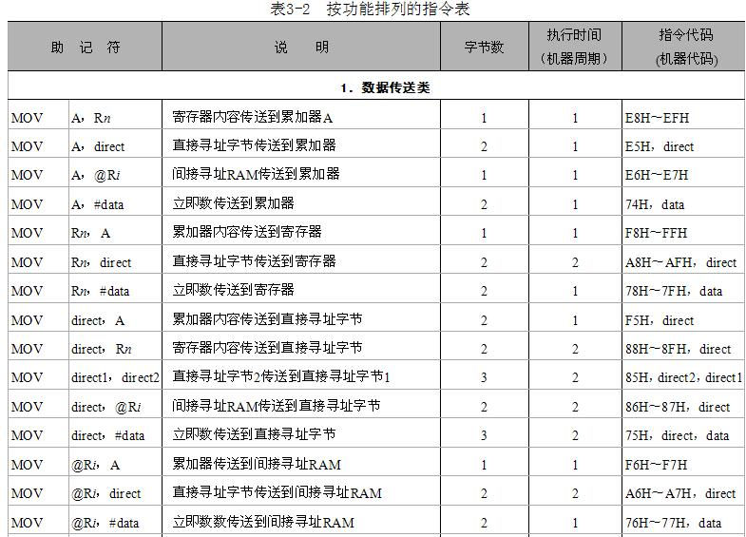

Slide 75
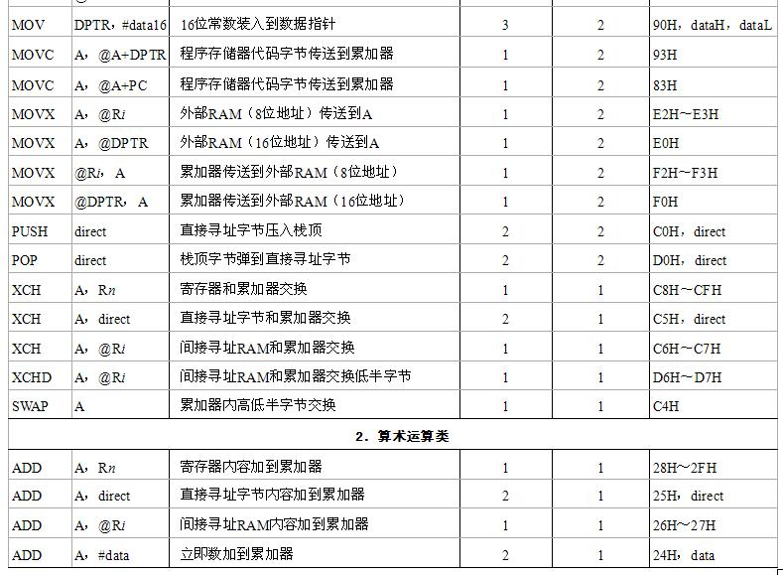

Slide 76
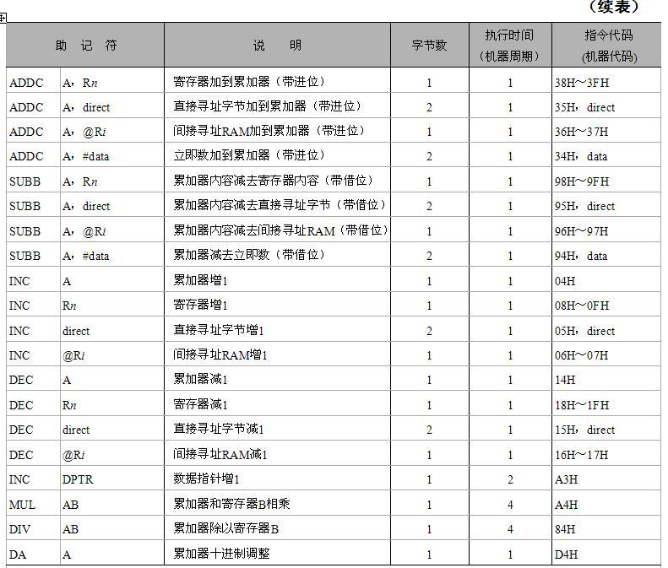

Slide 77
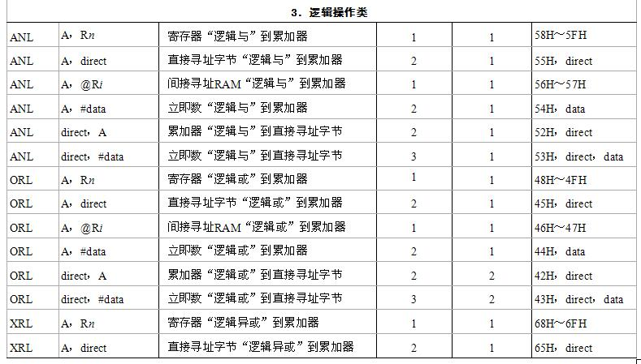

Slide 78
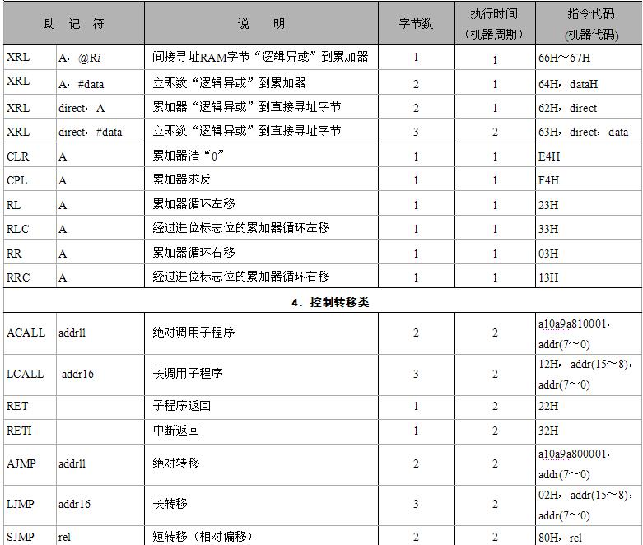

Slide 79
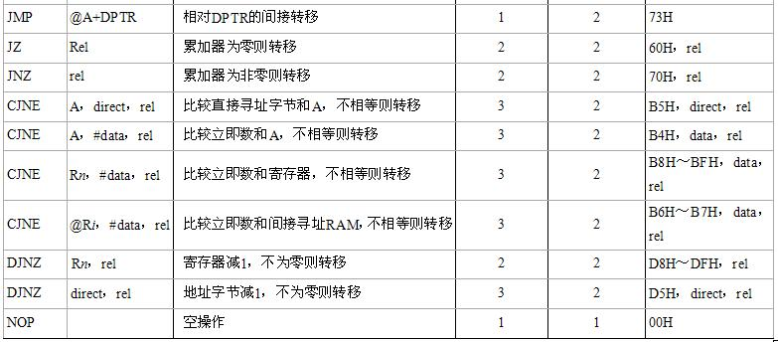

Slide 80
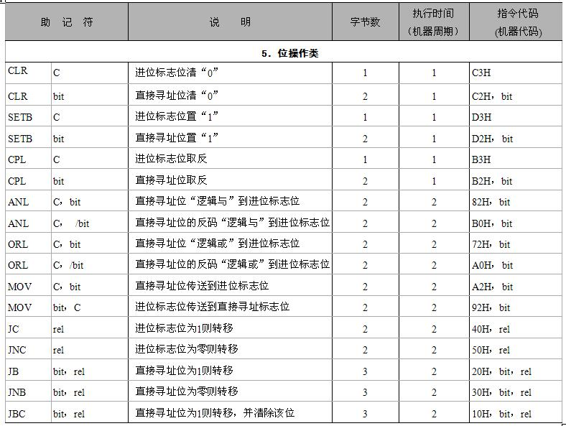

Slide 81
3.6 某些指令的说明
111条指令介绍完毕。一些细节问题，还需要说明。
1. 关于并行I/O口的“读引脚”和“读锁存器”指令的区别
例如，当P1口的P1.0引脚外接一个发光二极管LED的阳极，LED的阴极接地。
若想查看一下单片机刚才向P1.0脚输出的信息是0还是1，不能直接从P1.0脚读取，因为单片机刚才向P1.0输出的信息如果是1的话，则LED导通点亮，此时P1.0引脚就为0电平，如果直接读引脚，结果显然错误。

Slide 82
正确的做法是读D锁存器的Q端状态，那里储存的才是前一时刻送给P1.0的真实值。就是说，凡遇“读取P1口前一状态以便修改后再送出”的情形，都应当“读锁存器”的Q端信息，而不是读取引脚的信息。
当P1口外接输入设备时，要想P1口引脚上反映的是真实的输入信号，必须要设法先让该引脚内部的场效应管截止才行（见图2-7），否则当场效应管导通时，P1口引脚上将永远为低电平，无法正确反映外设的输入信号。让场效应管截止，就是用指令给P1口的相应位送一个“１”电平，这就是为什么读引脚之前，一定要先送出１的原因。

Slide 83
指令“MOV C，P1.0”读的是P1.0脚，同样，指令“MOV A，P1”也是读引脚指令，读引脚指令之前一定要有向P1.0写“1”的指令。
而指令“CPL P1.0”则是“读锁存器”，也即“读—修改—写”指令，它会先读P1.0的锁存器的Q端状态，接着取反，然后再送到P1.0引脚上。而指令“ANL P1，A” 也是“读锁存器”命令。类似的“读—修改—写”指令举例如下：
INC P1
XRL P3，A
ORL P2，A
ANL P1，A
CPL P3.0

Slide 84
2. 关于操作数的字节地址和位地址的区分问题
如何区别指令中出现的字节变量和位变量？
例如指令“MOV C，40H”和指令“MOV A，40H”两条指令中源操作数“40H”都是以直接地址形式给出的，“40H” 是字节地址还是位地址？对于助记符相同指令，观察操作数就可看出。
显然前条指令中的“40H”肯定是位地址，因为目的操作数C是位变量。
后条指令的“40H” 是字节地址，因为目的操作数A是字节变量。

Slide 85
3. 关于累加器A与Acc的书写问题
累加器可写成A或Acc，区别是什么？
Acc汇编后的机器码必有一个字节的操作数是累加器的字节地址E0H，A汇编后则隐含在指令操作码中。
例如: “INC A”的机器码，查表3-2是04H。
如写成“INC Acc”后，则成了“INC direct”的格式，再查表3-2，对应机器码为“05H E0H”。在对累加器A直接寻址和累加器A的某一位寻址要用Acc，不能写成A。

Slide 86
例如，指令“POP Acc”不能写成“POP A”；
指令“SETB Acc.0”，不能写成“SETB A.0”。
4.书写2位十六进制数据前要加“0”
经常遇到必须在某些数据或地址的前面多填一个“前导”0，否则汇编就通不过？这是汇编语言的严格性和规范性的体现。
由于部分十六进制数是用字母来表示的，而程序内的标号也常用字母表示，为了将标号和数据区分开，几乎所有的汇编语言都规定，凡是以字母开头（对十六进制数而言，就是A～F开头）的数字量，应当在前面添加一个数字0。

Slide 87
至于地址量，它也是数据量的一种，前面也应该添加“0”。
例如:
MOV A，＃0F0H ；“F0”以字母开头的数据量
MOV A，0F0H ；“F0”以字母开头的地址量
如不加“前导”0，就会把字母开头的数据量当作标号来处理，从而出错以及不能通过汇编。

